Slide 1
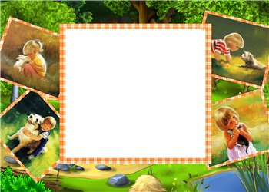
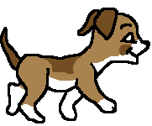
Изложение.
Нельзя обижать
животных!

Slide 2
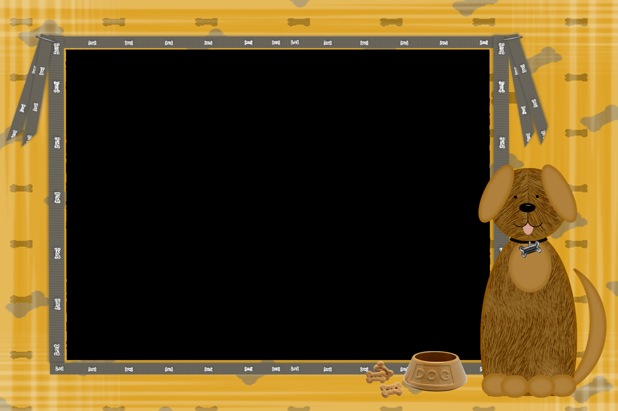
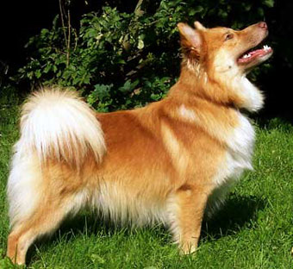
Отгадай загадку.
Не говорит и не поёт,
А кто к хозяину идёт,
Она знать даёт.
собака

Slide 3
Володя гулял по двору. Собака
Жучка грызла кость. Володя
взял палку и бросил её в Жучку.
Собака прыгнула и укусила Во-
лодю за ногу. Мальчик заплакал
и побежал к маме.
А мама сказала, что Володя
сам виноват.
Нельзя обижать животных!

Slide 4
Прочитай и перескажи
1 часть:
Володя гулял по двору. Соба-
ка Жучка грызла кость. Володя
взял палку и бросил её в Жучку.
Собака прыгнула и укусила Во-
лодю за ногу. Мальчик запла-кал и побежал к маме.

Slide 5
Прочитай и перескажи
2 и 3 часть:
А мама сказала, что Володя
сам виноват.
Нельзя обижать животных!

Slide 6
В..лодя гулял по дв..ру. С..бака
Жучка грызла кость. В..лодя
взял палку и бросил её в Жучку.
С…бака прыгнула и укусила В..-
лодю за ногу. Мальчик заплакал
и поб…жал к маме.
А мама сказала, что В..лодя
сам вин..ват.
Нельзя об…жать ж...вотных!
о
о
о
о
о
о
е
о
о
и
и

Slide 7
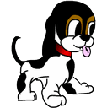
Ответь на вопросы:
Что случилось с Володей во дво-
ре?
Почему Жучка укусила мальчи-
ка?
Почему мама сказала, что Воло-
дя сам виноват?
Как надо относиться к живот-
ным?

Slide 8
Запомни написание!
побежал
виноват
обижать
собака

Slide 9
Как нужно писать
имя мальчика?
А кличку собаки?
С большой буквы!
Володя
Жучка

Slide 10
Напиши изложение по вопросам.
1. Где гулял Володя?
по двору
2. Что делала собака Жучка?
грызла кость
3. Как поступил Володя?
взял палку, бросил в Жучку
4. Что сделала собака?
прыгнула, укусила за ногу
5. Что сделал мальчик?
заплакал, побежал к маме
6. Что сказала мама?
сам виноват
7. Что нужно помнить каждому?
Нельзя обижать животных!

